Slide 1
Vektorrommodeller

Slide 2
Vektorrommodeller
Representerer språklige data som trekkvektorer
hvert trekk representerer én dimensjon
Hvert objekt er ett punkt i vektorrommet
Vektorrommet kan representeres som en matrise
Måle likhet
Vi kan måle likhet mellom ord eller dokumenter ved å måle avstanden mellom vektorer

Slide 3
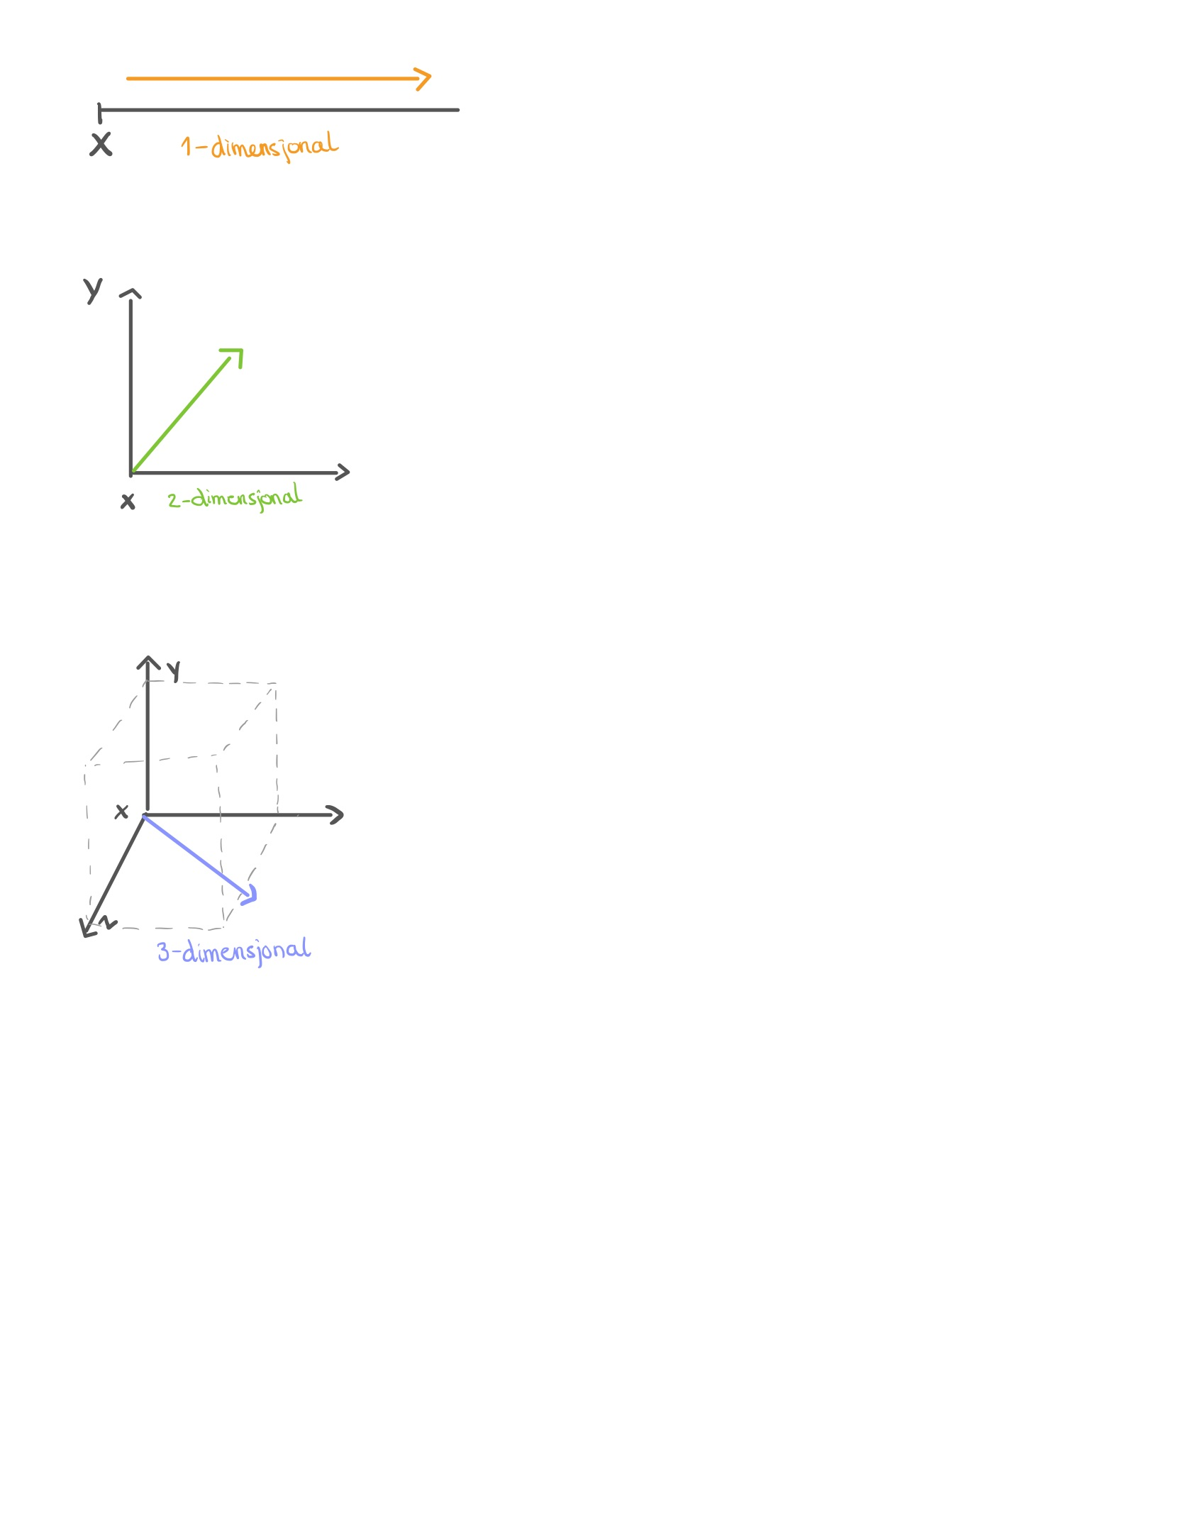
Hva er en vektor?
En n-dimensjonal vektor er en liste av reelle tall med en størrelse og en retning
[x₀]
[x₀, x₁]
[x₀, x₁, x₂]

Slide 4
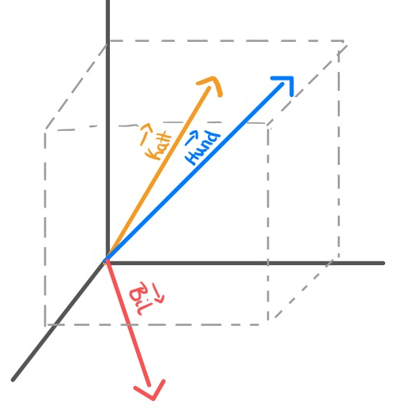
Trekkvektorer
Hvert punkt er en trekkvektor som representerer dokumentet
Hvert trekk kan f.eks. være antall forekomster av ord
Katt = [katt:10, hund:3, bil:0 ]
Hund = [katt:4, hund:15, bil:1 ]
Bil = [katt:0, hund:1, bil:15 ]
Et vektorrom kan ha flere hundre tusen av dimensjoner!
3-dimensjonal vektor med tre dokumenter om katt, hund og bil
Notes:
Hvert trekk representerer en dimensjon. Her er det tre- en for katt, en for hund og en for bil. Hvert tall som representerer trekket vil tilsvare hvor punktet ligger på den aksen.

Slide 5
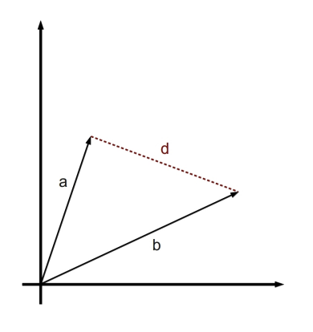
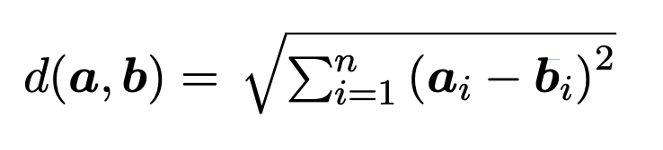
Euklidsk avstand
Måles mellom ytterpunktene til to vektorer
Men: Er ikke alltid optimal for dokumenter av ulik lengde

Slide 6
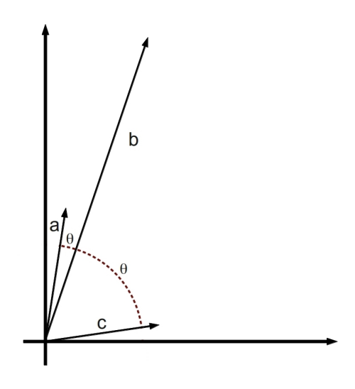
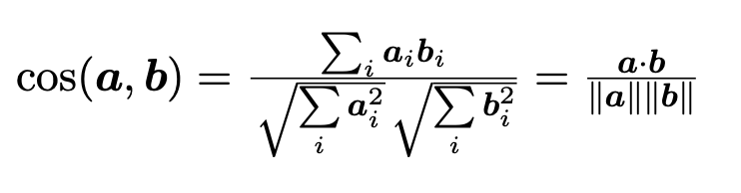
Cosinus-likhet
Viser om to vektorer peker i (ca.) samme retning
Måles mellom to vektorer

